Slide 1
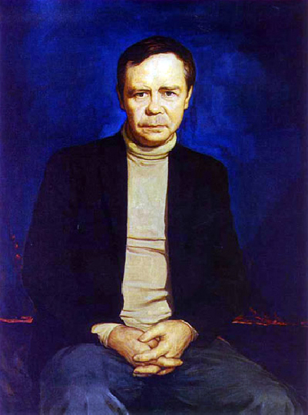
Урок-размышление В.Г.Распутин – голос своего времени.

Slide 2
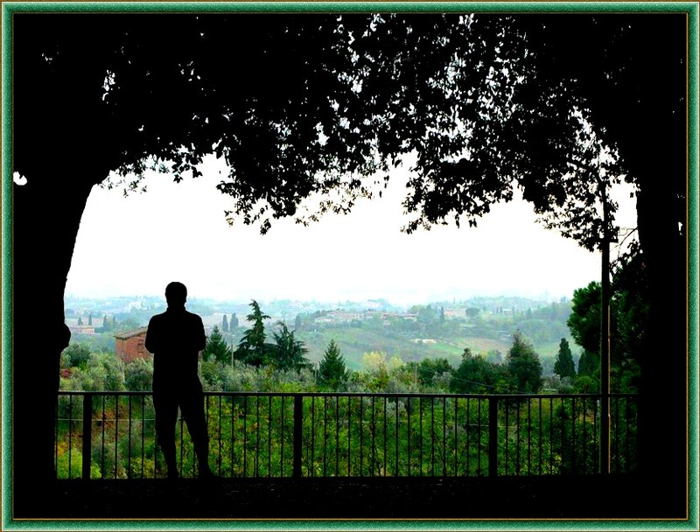
«Мы все на этой земле, при любых должностях и званиях, временны. Вечна Родина. Вот из чего должен исходить истинный патриот».
В.Г.Распутин

Slide 3
Задачи урока:
1) определить место и роль публицистики В.Г. Распутина в литературной и общественной жизни второй половины ХХ века;
2) выявить и обосновать факторы формирования авторской позиции;
3) показать эволюцию взглядов В.Г. Распутина на национальные, экономические, экологические, исторические проблемы российской истории и современности;
4) в анализе публицистики обнаружить те свойства мышления В.Г. Распутина, которые определяют творчество и формируют картину мира.

Slide 4
В статье "Видя вокруг прозрения слепых…" В.Г. Распутин признается, что Байкал для него - буквально питающая сила: "это…нечто живое, отцовское, плоть от плоти и соль от соли которого все мы, живущие рядом, происходим."

Slide 5
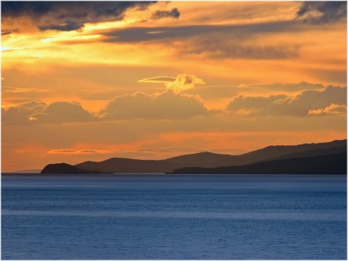

Slide 6
Чувство любви писателя к родной земле с особой силой проявилось в историко-краеведческом полотне «Сибирь, Сибирь…»
Земля Байкала и Ангары породила писателя В.Г. Распутина для того, чтобы он сказал о ней словами, достойными ее красы и мощи, стал выразителем ее бед.

Slide 7
В его очерке "Байкал" (книга "Сибирь, Сибирь") есть такие слова: «Рядом с Байкалом мало размышлять привычно, здесь надо выше, чище, сильнее думать, вровень с его духом, не бессильно, не горько»."Вровень с его духом…". Так был обозначен уровень писательской и гражданской позиции в подходе ко всему, что касалось священного моря.

Slide 8
Ангарский каскад
первая ступень — Иркутская ГЭС
вторая ступень — Братская ГЭС
третья ступень — Усть-Илимская ГЭС
четвёртая ступень — строящаяся Богучанская ГЭС
пятая ступень — проектируемая Нижнебогучанская
шестая ступень — проектируемая Мотыгинская ГЭС
седьмая ступень — проектируемая Стрелковская ГЭС

Slide 9
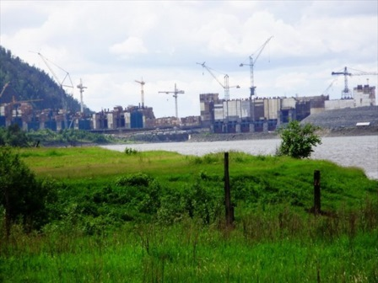
В июле 2009 года писатель побывал в Кодинске - городе строителей Богучанской ГЭС

Slide 10
Писатель вспоминает об уничтожении своей родной деревни Аталанки, о тяжелом и страшном прощании с родиной. В.Г. Распутин говорит о напрасной гибели города, т.к. были уже опыты - строительство Братской ГЭС, Усть-Илимской, Красноярской. Самая мощная оказалась Братская ГЭС, а теперь такая мощность уже не нужна, и дает электроэнергию на две трети.

Slide 11
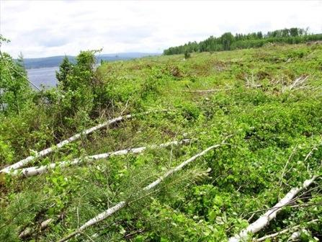
Место затопления

Slide 12
Писатель предупреждает, что то же самое будет и с Богучанской ГЭС, т.к. энергия пойдет не во блага страны, а в Китай. "Скажите, как жить без этих ангарских лесов, без этих дивных по красоте, богатых лесов? А после затопления их не станет."

Slide 13
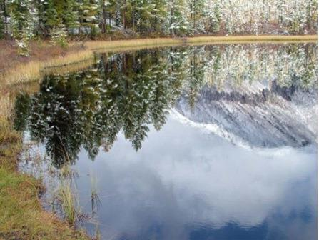

Slide 14
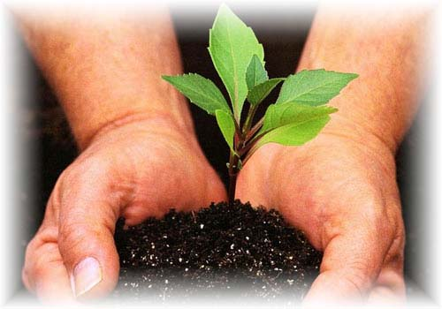
Взаимосвязь природы с судьбой человека занимают в творчестве В.Г. Распутина определяющее место.
Любое произведение писателя отражает эту предопределенную связь природы, общества и человека.

Slide 15
Природа становится силой, направляющей человека и придающей смысл его существованию. В своей концепции времени В.Г. Распутин противопоставляет истинное, священное время природных циклов линейному времени цивилизации, которое кажется ему разрушительным и предполагающим свой конец.

Slide 16
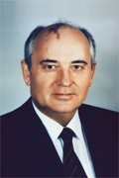
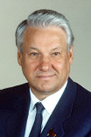
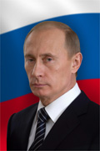
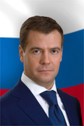
Эволюция политических взглядов писателя
С началом перестройки В.Г. Распутин включился в широкую общественно-политическую борьбу. Писатель протестует против распада СССР, деградации России, разложения государства, предательства культуры и народа.

Slide 17
В.Г. Распутин выступает на каждом из десяти заседаний Всемирного Русского Собора. Часть из них проводилась в период, когда президентом был Б. Ельцин, а часть - при президентстве В.В. Путине. Собранные вместе эти речи представляют панораму проблем современной истории за десять лет.

Slide 18
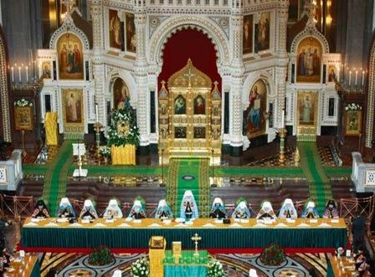

Slide 19
"Так создадим же течение встречное" (июнь 1992)
В.Г. Распутин призывает к духовному и гражданскому сопротивлению деморализующей политике властей. Писатель говорит о том, что в стране нет единой системы власти. А только "много специалистов самого высокого класса, занятых не обезболиванием, обездоливанием." Русский человек, верит В.Г. Распутин, обладает чувством национального самосознания, ответственностью, сплоченностью. Именно к нему и апеллирует писатель.

Slide 20
В национальной истории В.Г. Распутина интересуют следующие вехи: монголо-татарское иго и Куликовская битва, Смутное время, церковный раскол, петровские реформы, наполеоновское нашествие 1812 года и Бородинское сражение, Октябрьская социалистическая революция и гражданская война 1918 - 1920 годов, индустриализация и коллективизация сельского хозяйства в 1926 - 1938 годах, Великая Отечественная война.

Slide 21
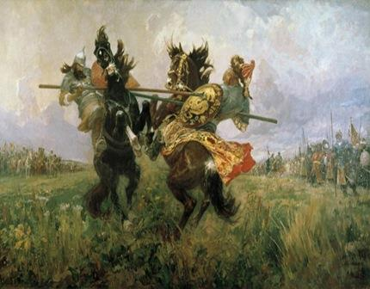
«На поле Куликовом» (1985)

Slide 22
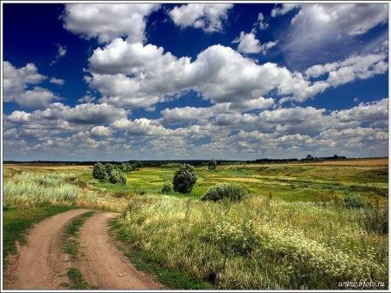
Поле Куликово сегодня

Slide 23
Обращение В.Г. Распутина к фактам исторического прошлого мотивировано ситуацией последних двух десятилетий ХХ века. Проводя исторические аналогии, писатель стремится выяснить причины наблюдаемого им в современной России кризиса, а также найти и указать соотечественникам способы его преодоления.

Slide 24
При описании ситуации в стране Распутин использует историческую параллель:
Поле Куликово и Отечественная война: "Эти два события - поле Куликово и Отечественная война, разделенные более чем полутысячелетием, невольно в нашем представлении возвышаются над Россией огромными скорбными курганами"

Slide 25
«ВРЕМЯ И БРЕМЯ ТРЕВОГ» (Выступление на VI съезде Союза писателей РСФСР) 1985 год
«У каждого из нас свой участок на общем литературном поле, на котором писатель может принести наибольшую пользу. Но если представить наше общее поле не в абстрактной, а конкретной картине, — это и будет Россия. Нет для нас судьбы и нет у нас слова помимо России.»

Slide 26
«РОССИЯ УХОДИТ У НАС ИЗ-ПОД НОГ»(1990)
Во-первых, у России украдено даже имя ее и пущено с молотка на обслуживание всякого рода сомнительных заведений, против нее же направленных.
Во-вторых, к руководству Россией пришли люди, которые даже не считают нужным скрывать к нам свою неприязнь.
В-третьих, патриотизм отменяется. «Патриотизм — это свойство негодяев», — провозгласил наш собрат по перу Ю. Черниченко.

Slide 27
В-четвертых, культура разрушается. Что там разрушается... Много ли теперь осталось от культуры, чистым голосом которой так славна была Россия в самые лихие и даже самые болотные времена.
В-пятых, нравственность, как старуху, раздели донага и, изможденную, изработанную, сморщенную, с обвисшими сосцами, проводят сквозь строй молодой растленной плоти, демонстрируя два вида красоты.
В-шестых, молодежь развращается. И это самое страшное, когда начинаешь думать о будущем России.
Если три века назад Россия была поставлена на дыбы, то сегодня она поставлена на задние лапы.

Slide 28
Отечество действительно в опасности. Мы можем завтра проснуться в своих собственных постелях, но уже не в России. Все вокруг будет тем же самым, но чужим, лишенным родного духа и смысла. Допустить мирную интервенцию — позор больше и непоправимей, чем отдать Отечество на полях битвы. Там — наша ответственность, равная со всеми. Здесь — она неизмерима. Это поле нашей деятельности, и если мы сдадим его — грош нам всем цена.

Slide 29
Современную ситуацию
В.Г. Распутин рассматривает как крушение всего государства и атака на русскую культуру и русские богатства. Россия принимает чужие права, чужую культуру, язык, экономику, социальное и политическое устройство - "все то, что навязывалось ей на протяжении долгого времени."

Slide 30
Выводы
Творчество В.Г. Распутина неразрывно связано с социальными, нравственными, психологическими процессами современной российской истории.
Журналистская деятельность В.Г. Распутина началась в 60-е годы, до 80-х годов писатель много внимания в своей публицистике уделял экологическим темам.
Конец 80-х годов - это время обращения В.Г. Распутина к политическим и экономическим темам.
В течение 10 лет - с 1985 года до середины 90-х - публицистика писателя становится открытой критикой политической ситуации в России.

Slide 31
в 90-е годы так остро разворачиваются дискуссии вокруг русской идеи, ставящие вопросы бытия нации, ее духа и судьбы.
В.Г. Распутин - главный идеолог и проповедник современного почвенничества, рассматривающий путь России как путь религиозно-нравственного возрождения.

